Slide 1


Дашборд «ЦМ»
Программа обучения: IT – сервисы и технологии обработки данных на транспорте
Группа: ШАД - 411
Наставник: Проневич Ольга Борисовна Команда: Итулин Максим Валерьевич (Лидер-разработчик)
Аникеев Максим Александрович (Аналитик)
Прошин Михаил Игоревич (разработчик)

Slide 2


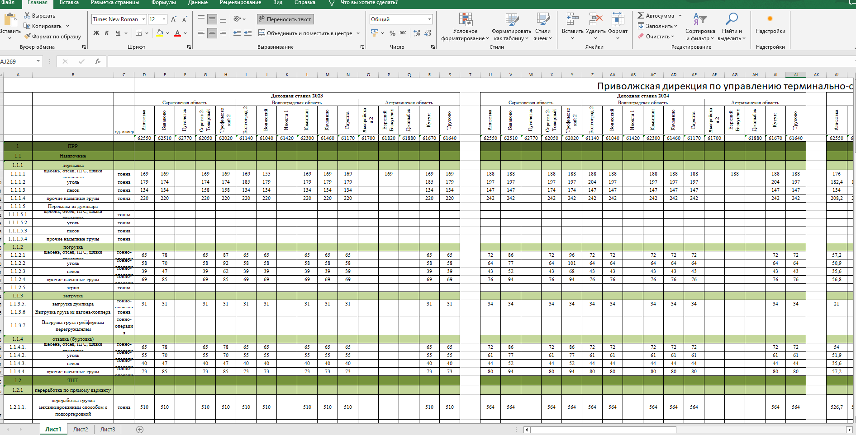
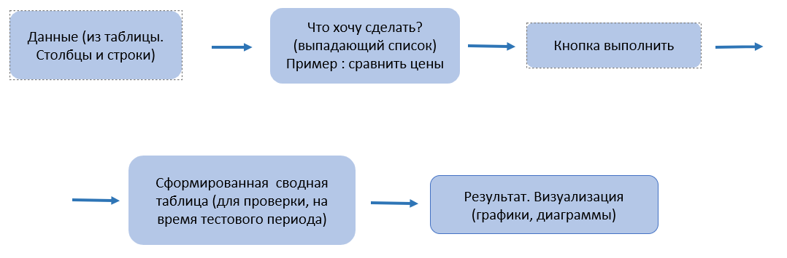
Заказчик и проблема
Наш заказчик ООО «ЦМ» Центральная дирекция по управлению терминально-складским комплексом – филиал ОАО «РЖД».

Slide 3
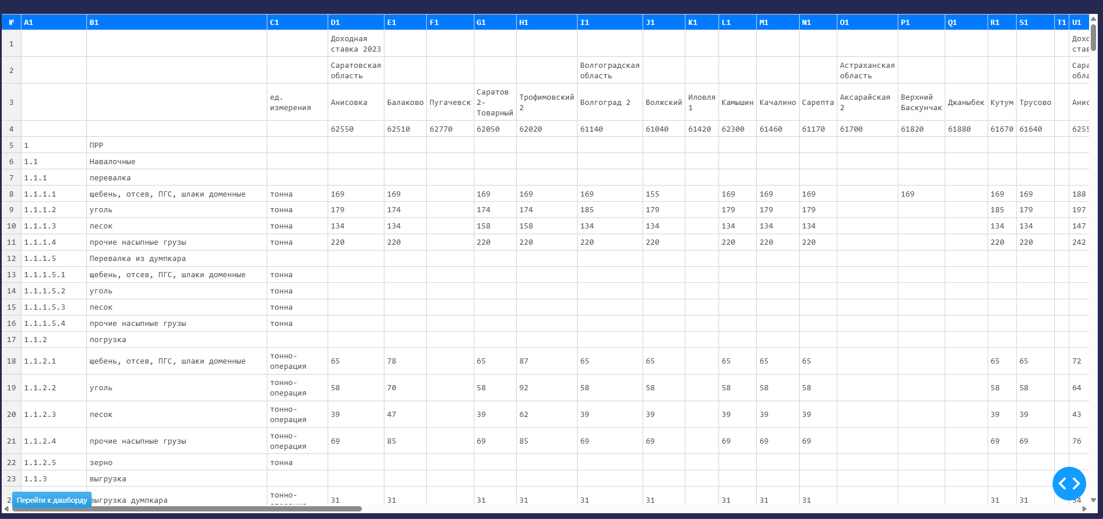
Прошин Михаил

Slide 4
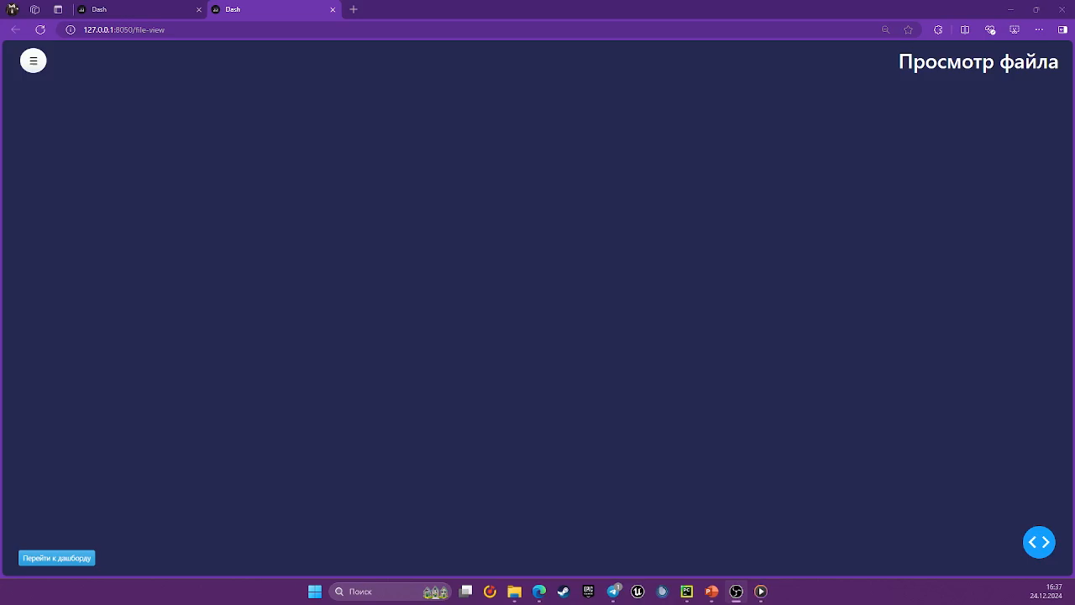
Итулин Максим
Реализация:
Python
HTML
Библиотеки:
Dash
Dash_draggable
Pandas
Файлы:
Excel
CSV

Slide 5
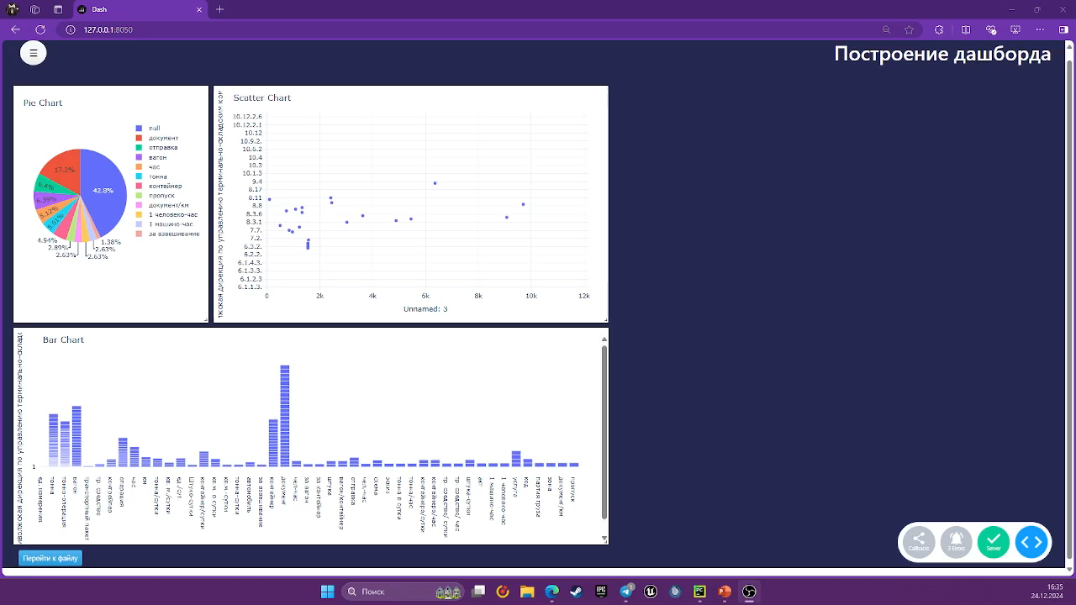
Итулин Максим
Построение графиков:
Нажав на кнопку, в левом верху экрана, можно перейти в сплывающее меню для погрузки файлов и построения графиков, графики строятся на основе выбранных осей, разметка осей показана в отдельном окне «просмотра файла», переход на вкладку «просмотра файла», осуществляется через нажатие на соответствующую кнопку в левом низу экрана. Дашборд поддерживает множество вариантов постройки графиков, все графики интерактивны, их можно расширять, менять местами и более детально осматривать при увеличении.

Slide 6
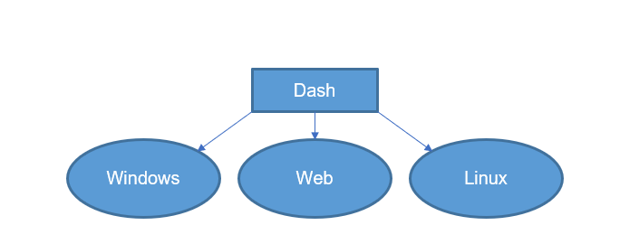
Аникеев Максим
Почему не Yandex DataLens? Заказчик отказался пользовался сервисами Yandex
Почему мы используем самописный дашборд?
Кастомизация
Не зависит от сторонних компаний
Собственное развёртывание
Уникальность
Бесплатно
Почему Dash?
Dash — это мощный инструмент для создания интерактивных веб-приложений на Python. Он особенно полезен для данных учёных и инженеров, так как позволяет легко визуализировать данные и создавать интерактивные дашборды без необходимости глубоких знаний в области веб-разработки. Dash использует компоненты, основанные на React.js, что обеспечивает высокую производительность и гибкость. Кроме того, Dash легко интегрируется с другими популярными библиотеками Python, такими как Pandas, NumPy и Plotly, что делает его универсальным решением для анализа данных и визуализации.
Ниже приведины аналоги и почему мы их не стали рассматривать:
Любое иностранное ПО (Micrasoft Power Bi, Tableau Creator и т.д. )
Любое решение, что требует изначальной подгрузки файлов (Apache Superset)

Slide 7
Образ результата / Итоговый результат

Slide 8

Подведение итогов
Реализовано решение написанное на языке Pyrhon с использованием html, способное читать и самостоятельно размечать файлы формата Excel и CSV, а так же на основе этих данных, из файла, строить интерактивные графики и полноценный дашборд.

Slide 9

Спасибо за внимание

